Slide 1
Marxismus a jeho varianty

Slide 2
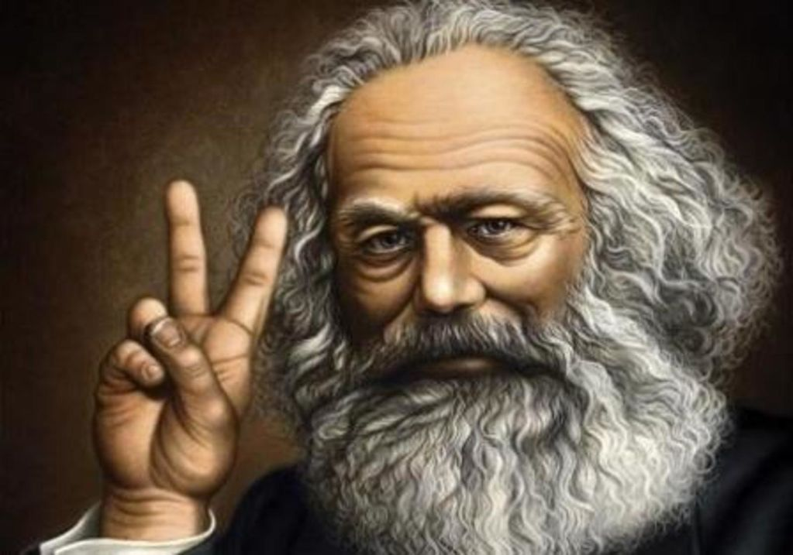
Vymezení
Karel Marx (1818-1883)
Navazuje na
  Klasická politická ekonomie
  Hegelova dialektika
  Francouzský utopický socialismus
Přístup
  Společnost je potřeba studovat v její totalitě
  Mezinárodní vztahy jsou jedním z typů sociálních vztahů a jsou jimi silně ovlivněny (až determinovány)
Dialektický materialismus

Slide 3
Historický materialismus
Společnost potřebuje zajistit podmínky pro svou reprodukci. Reprodukci zajišťují kolektivně na základě sociálních vztahů.
Základna
  Výrobní síly×výrobní vztahy
Nadstavba
  Kultura, společenské, politické, náboženské instituce
Výrobní způsob
Pracovní teorie hodnoty

Slide 4
Kapitalismus
Specifický výrobní způsob s příslušnou nadstavbou
Výrobní vztahy
  Kapitalisté vlastní výrobní prostředky, kontrolují výrobu, soutěží mezi sebou při akumulaci kapitálu
  Komodifikace sociálních vztahů, včetně práce
Nadhodnota
Vnitřní rozpory systému
  Kapitalisté si přivlastňují nadhodnotu ve formě zisku, usilují o co nejnižší mzdy
  Krize z nadvýroby– tlak na snižování mezd vede k neschopnosti prodat produkci na trhu
Globalizace jako typický znak kapitalismu

Slide 5
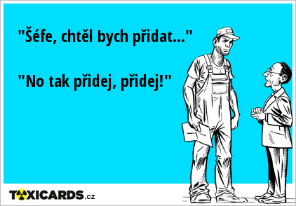

Normativní aspekt
Vykořisťování
Odcizení
Emancipace
Třídní boj
  Stát jako nástroj vykořisťovatelské třídy
Revoluce
Kapitalismus bude nahrazen beztřídní společností

Slide 6
Problémy
Předpovědi se nenaplnily
Praktické pokusy o implementaci teorie skončily neúspěchem
Problematická teorie pracovní hodnoty (transformační problém)
Nedostatečné vymezení vztahu mezi agentem a strukturou

Slide 7
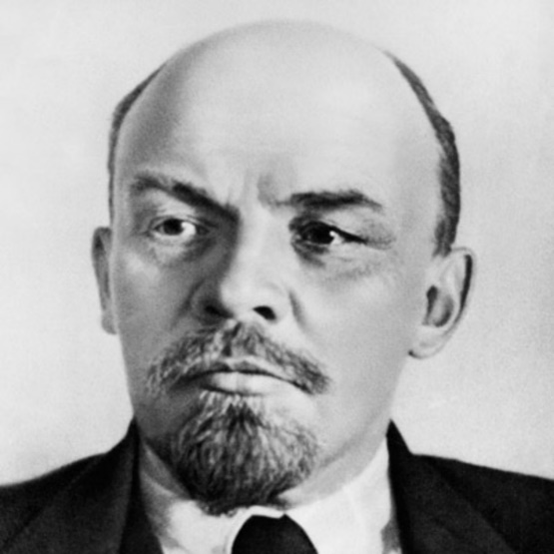
Imperialismus a škola závislosti
Reakce na vývoj konce 19. a začátku 20. stol.
Lenin – Imperialismus jako nejvyšší stádium kapitalismu
  Monopolní kapitalismus
  Jádro a periferie
  Zájmy dělníků v centru×na periferii
Škola závislosti (60-80. léta)
  Latinská Amerika (Prebisch, Cardoso, Frank)
  Vykořisťování rozvojových zemí vyspělými
  Směnné relace (teorie periferní ekonomiky)
  Růst nerovnosti v mezinárodním prostředí

Slide 8
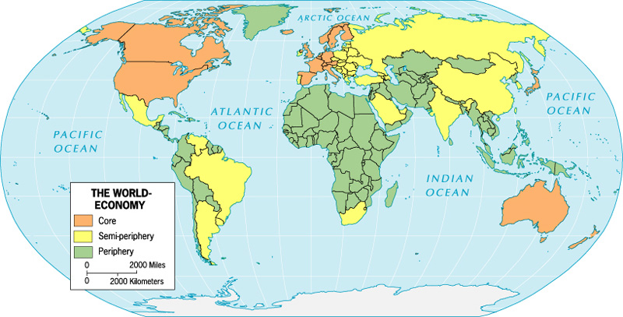
Teorie světových systémů
Immanuel Wallerstein
Světový systém jako analytická úroveň (říše×ekonomika)
Prostorová dimenze
  Jádro, periferie, semiperiferie
Časová dimenze
  Cykly, trendy, rozpory a krize
Zdroje stability
  Systém států, geokultura
Zdroje krize
  Ekonomické, politické, geokulturní
Možnosti změny systému

Slide 9
Gramscianismus
Antonio Gramsci
  Reakce na vývoj po WWI
  Poznání je historicky a prakticky podmíněné
  Koncept kulturní hegemonie (větší role nadstavby)
  Potřeba protihegemonického působení
Robert Cox
  Přenesení Gramsciho myšlenek do MV
  „Teorie je vždy pro někoho a za nějakým účelem.“
  Problém řešící×kritické teorie
  Hegemonie jako způsob správy mezinárodního systému (neoliberalismus)

Slide 10
Marxismus dnes
Justin Rosenberg
  Podoba mezinárodních vztahů je historicky proměnlivá a závislá na sociálních, především výrobních vztazích
Benno Teschke
  Charakter mezinárodního systému určen vlastnickými vztahy ve výrobním procesu při reprodukci společnosti
  Reinterpretace Vestfálské smlouvy (1648)
Alvin a Heidi Tofflerovi
  Civilizace první, druhé a třetí vlny
  Způsob vedení války

Slide 11
Děkuji za pozornost

